Slide 1

Бердібек Соқпақбаев
Менің атым-Қожа
3-сабақ

Slide 2

“Ой шақыру” (қызығушылықты ояту сатысы
Өмір – мәңгі, уақыт мүмкін, елес,
Кел, болашақ! Сауық құр, күлкіңе көш!
Бір күн шықса, бір күннің батуы анық,
Екі күннің тұруы мүмкін емес.
М.Мақатаев

Slide 3
ІІІ. “Топтастыру “
І топ “Түбінде адам болатын бала”
ІІ топ “Қожа – жақсы бала”
ІІІ топ “Қожа – тентек бала”

Slide 4
ІҮ. “Еркін жауап”
І топ “Қожаның сотқар болуына себеп нәрселер”
ІІ топ “Қожаның әдепті жолға түсуіне себеп нәрселер”
ІІІ топ “Қожаны Майқанованың, Жантастың ұнатпау себебі, Оспановтың, Анфиса Михайловнаның, Жанардың ұнату себептері”

Slide 5
І топ “Қожаның сотқар болуына себеп нәрселер”
1.Әжесінің еркелетуі
2. Әкесін сағынуы
3.Анасын қызғануы
4 Жантас сияқтыларды жек көруі
5 Өзінің менмендігі
6 Еркелігі, балалығы

Slide 6
ІІ топ “Қожаның әдепті жолға түсуіне себеп нәрселер”
1 Анасын аяуы
2 Сәйбек қарт, Оспанов айтқан естеліктер
3 Майқанованың педагогикалық кеңестен шығып бара жатып айтқан сөздері
4 Әжесін сыйлауы
5 Болашағын ойлауы
6 Жанарға ұнау үшін

Slide 7
ІІІ топ “Қожаны Майқанованың, Жантастың ұнатпау себебі, Оспановтың, Анфиса Михайловнаның, Жанардың ұнату себептері”
Майқанова өтірік айтқандығы, сумкасына бақа салғандығы үшін ұнатпады.
Жантас өзінен жоғары, жақсы оқығандығы үшін ұнатпады.
Оспанов, Анна Михайловна бала жанын түсіне білді. Әділдігі, зеректігі, балалық қылықтары үшін ұнатты.
Жанар үздік оқығандығы. Әділдігі, өсек-өтірік айтпайтындығы үшін ұнатты

Slide 8
Ү. Сергіту сәті

Slide 9
Бұл қай сәт?
“Төбемнен жай түскендей болды. Не істерімді білмеген қалпымда орнымнан сүйретіліп түрегеле бердім. Маңдайымнан бұрқ етіп суық терім шығып кетті. Ох, шіркін,ай!”

Slide 10
Бұл қай сәт?
“Есікті аша бергенімде,тынысым мүлде бітіп,жүрегімнің соғуы тоқтап қалғандай болды.Сол кездегі келбетім көлденең көзге тірі аруақ тәрізді қыбырлаған бірдеңеге ұқсар деймін.”

Slide 11
Бұл қай сәт?
“Маңдайдан буым бұрқырап,есік алдына шықтым. Сәйбек көрінбейді.
Омырауымды ағытып,желпініп, ойланып тұрмын. Не деп шешер екен? Мектептен шынымен-ақ шығара ма?”

Slide 12
Бұл кім?
“ Біреуді біреуге атыстырып,от тастап жүретін қу,сабақ үстінде сыбырлап-сыпсыңдағыш.”

Slide 13
Бұл кім?
“Мен сенің әкеңе қарыздыгер адаммын.Менің мойнымда оның тиыны емес,бақандай бір қарасы жүр.”

Slide 14
Бұл кім?
“ Галифе шалбар киген жіңішке аяқтары сидиып, шашы қақ жарыла желбіреп,қаздиып тұр.”

Slide 15
Бұл кім?
“Шыбыным,әйтеуір ешкімге тимей,ұрынбай,жайыңа жүр. Сенің тентектігіңді менен басқа ешкім де көтермейді.Біреудің ала жібін аттаушы болма.”

Slide 16
Бұл кім?
“ Жаңа оқытушы бізді оқу жылының басталуымен құттықтады,өзін таныстырды:...”

Slide 17
Бұл кім?
“Сен оқуды тастасаң,маған ілесіп тастады деп екеуімізді бірдей қудалап пәле қылады. Оқи бер. Оқудың түбіне сен-ақ жет. Мүмкін кейін дырдай бастықтың бірі болып шығарсың.Сонда маған шапағатың тиер.”

Slide 18

Менің атым Қожа
Жанр: комедия,
Мемлекет : Қазақстан
Шыққан жылы : 1963
Режиссер: Абдолла Қарсақбаев
әңгіме авторы : Бердібек Соқпақбаев
Сценарий: Б. Соқпақбаев, Н. Зелеранский
Сазгер : Нұрғиса Тілендиев
Кейіпкерлерді сомдаған
Қожа - Н. Сегізбаев
Сұлтан - М. Көкенов
Жанар - Г. Қурабаева
Жантас - Е. Құрмашев
Миллат (Қожаның шешесі) - Б. Римова
Рахманов - Қ. Қожабеков
Майқанова - Р. Мухамедьярова
Қожаның әжесі - З. Құрманбаева
Фильм туралы: Барлық мектепке аты шулы "сотқар" Қожа, бар ынтасын салып, жақсы болуға тырысады. Әкесінен жетім қалған Қожаберген, үйлеріне келіп жүретін, Қаратайдан шешесін қызғанады. Досы, Сұлтан екеуі неше түрлі қызық оқиғаларды бастарынан кешіп, көрермендерді талай рет қуантады. Ауылда беделі жоғары болған Қадырдың баласы, Қожа, әкесінің абыройын "шелектеп" төктім деп уайымдайды. Дегенмен, Қожа - ашық мінезді, арам пиғылы жоқ, ақкөніл бала.

Slide 19
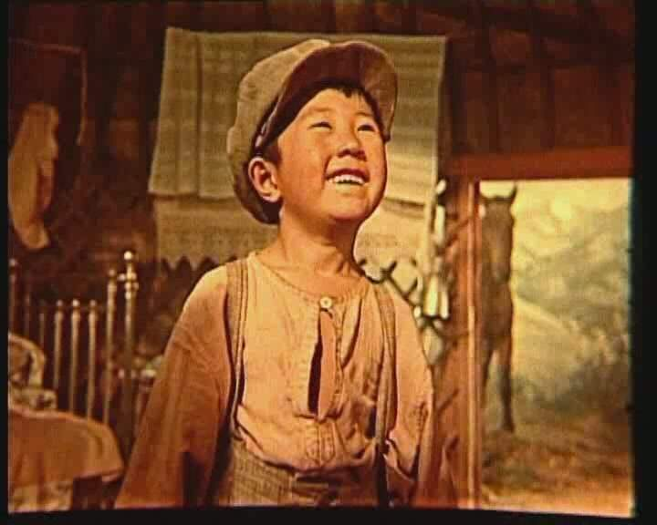
Кейіпкер туралы әңгімеле?

Slide 20
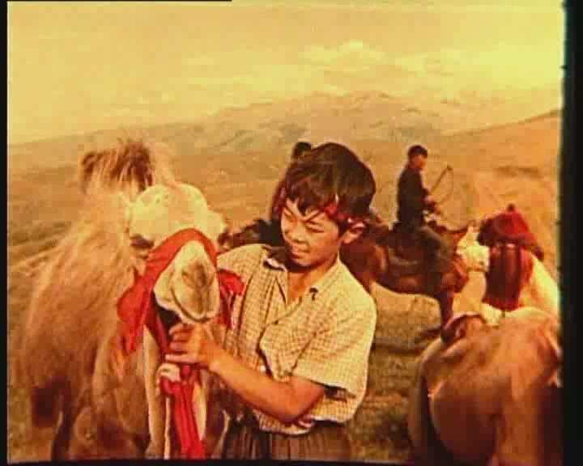
Бұл қай жерде болып еді?

Slide 21
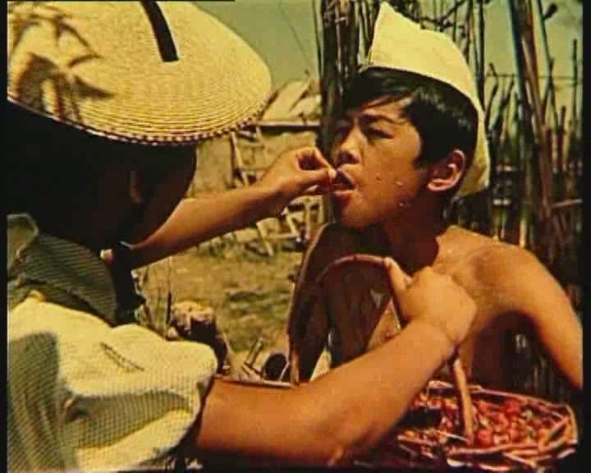
Кейіпкерлер туралы қандай оқиғаны білесіз?

Slide 22
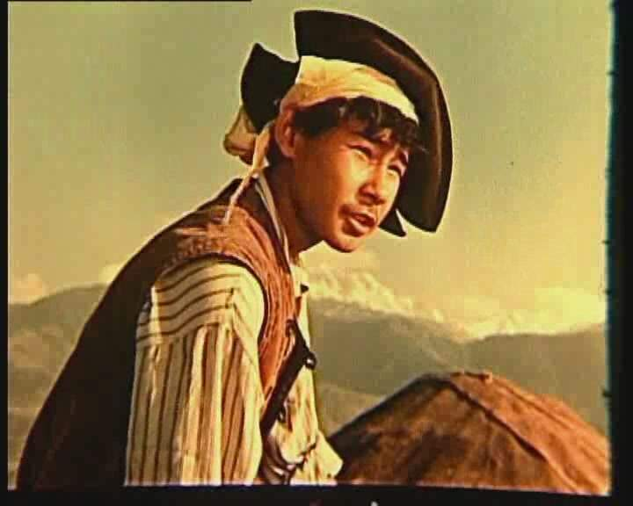
Қашан,кіммен кездесті?

Slide 23
ҮІ. “Түсініктеме күнделігі”
(карточкадағы ойды жалғастыру)
Берілген үзінді бойынша қандай оқиға екендігін анықтап, өз пікіріңді қосып, әңгімелеп жаз.

Slide 24
І топ Қожаның қай сәті бейнеленген?
“Төбемнен шатыр етіп, жай түскендей болды. Не істерімді білмеген қалпымда орнымнан сүйретіліп түрегеле бердім. Маңдайымнан бұрқ етіп, суық терім шығып кетті. Ох, шіркін-ай!”
ІІ топ Қожаның қай сәті бейнеленген?
“Есікті аша бергенімде, тынысым мүлде бітіп, жүрегім тоқтап қалғандай болды. Сол кездегі келбетім көлденең көзге тірі аруақ тәрізді қыбырлаған бірдеңеге ұқсар деймін...”
ІІІ топ “ Қожаның қай сәті бейнеленген?”
“Кешкі астан кейін төр үйге кіріп, шамды жақтым да, сырттан ештеңе көрінбестей етіп. Терезе перделерін түсірдім. Бұрышта кісі бойы айна тұр...”

Slide 25
ҮІІ. Бес жолды өлең
Бір зат есім
Екі сын есім
Үш етістік
Мағыналы сөйлем (қанатты сөз, мақал алуға болады)
Тақырыпты айқындайтын сөзге синоним сөздер.
І топ “Қожаберген”
ІІ топ “Жантас”
ІІІ топ “Жанар”

Slide 26
Қожаберген
Алғыр, ақылды
Еркелейді, намыстанады, түзелуге бет бұрады.
Мойнына алса адам баласының қолынан келмейтіні жоқ.
Ақылды, әділ, мейірімді, сезімтал, парасатты.

Slide 27
Жантас
Сұмпайы, өсекші
Біреуді біреуге атыстырады, от салады, өсек айтады.
Аузы – басы сүйреңдеп өсек айтқан жақсы қылық емес.
Сыпсыңдағыш, сумақай, өсекші, судырлақ, қу.

Slide 28
Жанар
Үздік, тәрбиелі.
Жақсы оқиды, шындықты айтады, әділдік үшін күресе біледі.
Жақсылықты жанына жолдас етеді.
Еңбекқор, ізденімпаз, алғыр, тәрбиелі, уәдесіне берік.

Slide 29
ҮІІІ. “Бейнелер сөйлейді”
Әр топ өздеріне ұнаған Қожаны бейнелейтін көріністің суретін салып қорғайды

Slide 30
ІХ. “Өнерлі өрге жүзер”
Актерлық қабілетің қандай?
Үйде мәтін мазмұны
бойынша алдын ала дайындалып келген көріністерін көрсетеді

Slide 31


Рефлексия

Slide 32
Үйге тапсырма
“Бақытты балалық шақ”
Қожаның кинофильмде жаза алмаған шығармасын жазып келу

